Slide 1



TravelWithMe
จดั ทําโดย
นาย ป`ฐมชาติ เช˜อื กรด รหสั นิสติ 6530300325
รหสั วชิ า 0360312-65 ช˙อื วชิ า PROGRAMMING FUNDAMENTALS
อาจารยผ์ สู้ อน กลุ วดี สมบูรณ์ววิ ฒั น์ ป‘การศีกษา 2565

Slide 2
UI

Slide 3



CLASS DIAGRAM
---------------------------------------
-
|
----------------------
-
|
|
-
TravelWithMe
+----------------------+
Result
--------------------------------------
fare: double
cash: double
discount: double
ownmoney: double
+-------------------------------------+
|
|
|
|
|
|
|
|
|
-
cll: Result
cb11: String[]
cb22: String[]
cb33: String[]
cb44: String[]
|
|
|
|
|
Result(fare: double, discount: ouble, cash: double, ownmoney: ouble)
setFare(fare: double): void
getfare(): double
getdiscount(): double
discountcal(discount: double, fare: double): double
|
d d
|
|
|
|
----------------------
|
-
- TravelWithMe(...)
-----------------------
---------------------------------------
-

Slide 4
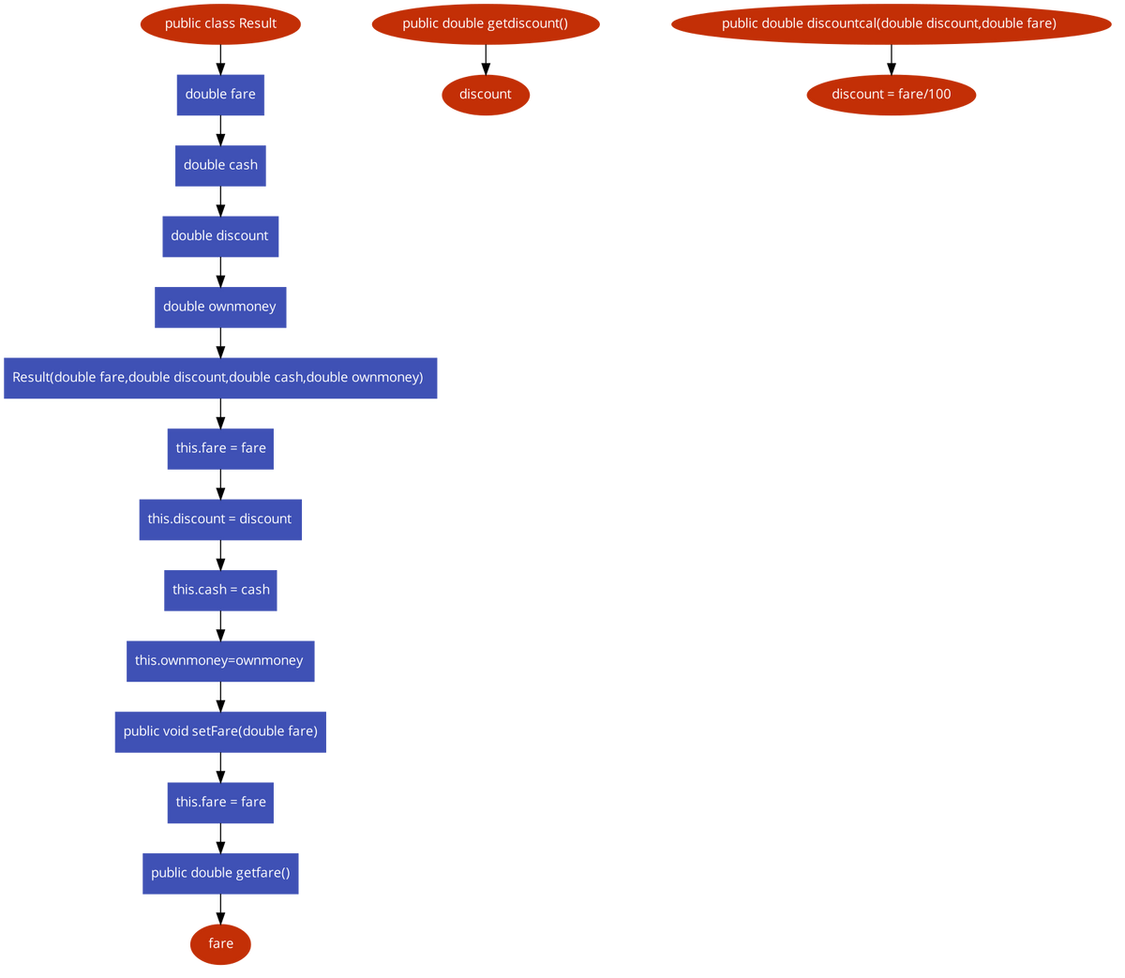
ALGORITHM TravelWithMe

Slide 5
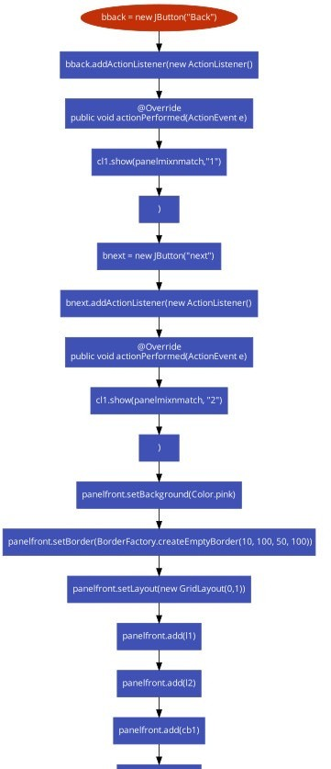
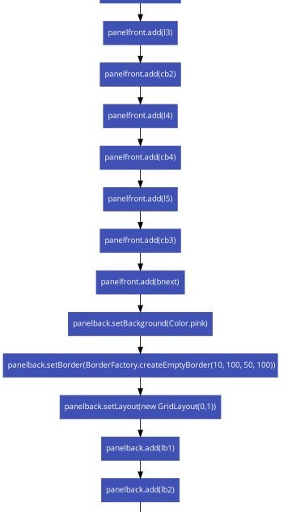
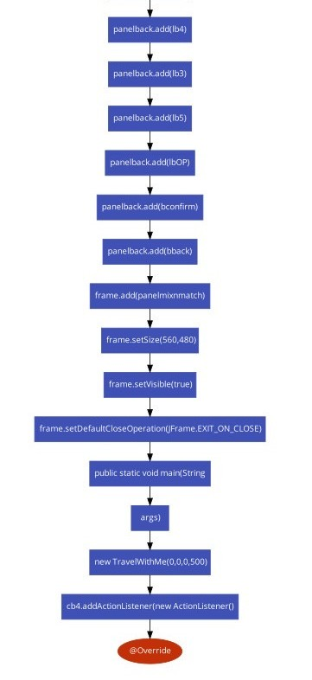
ALGORITHM TravelWithMe

Slide 6
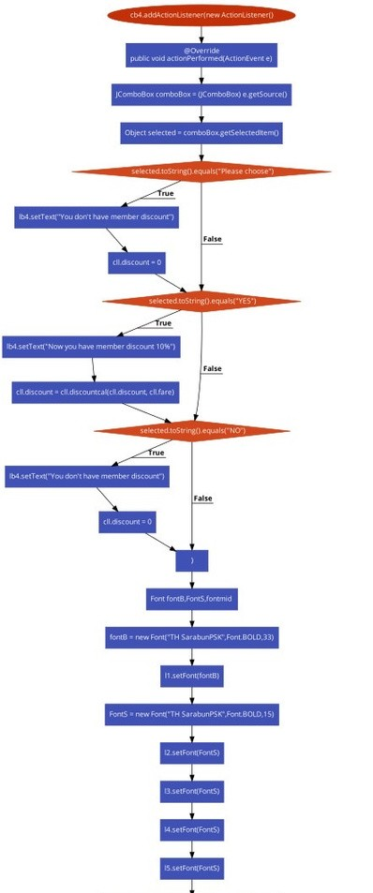
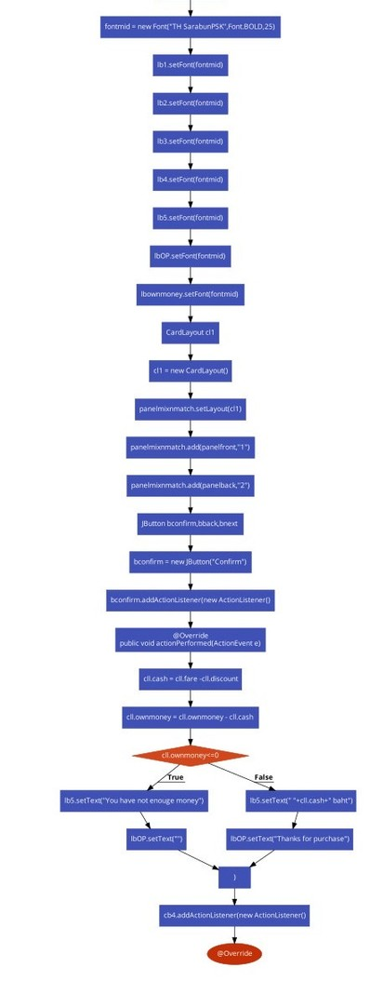
ALGORITHM TravelWithMe

Slide 7
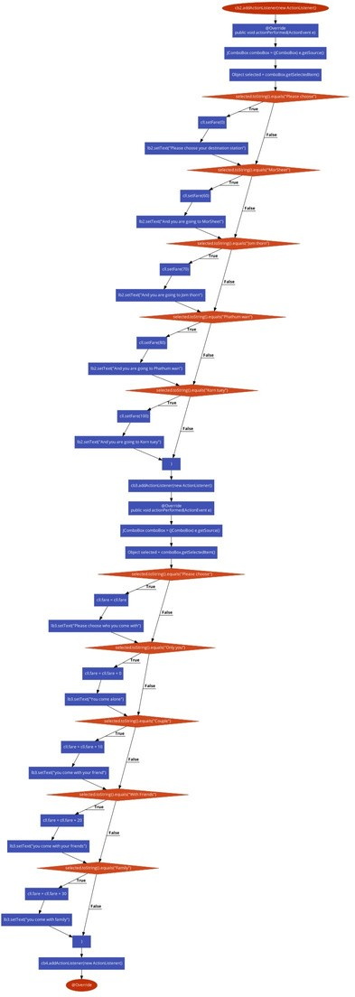
ALGORITHM TravelWithMe

Slide 8
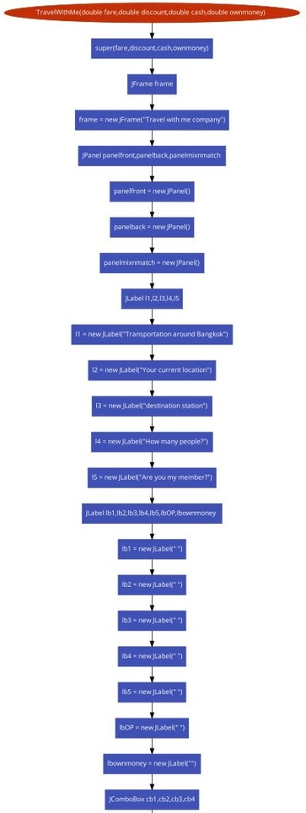
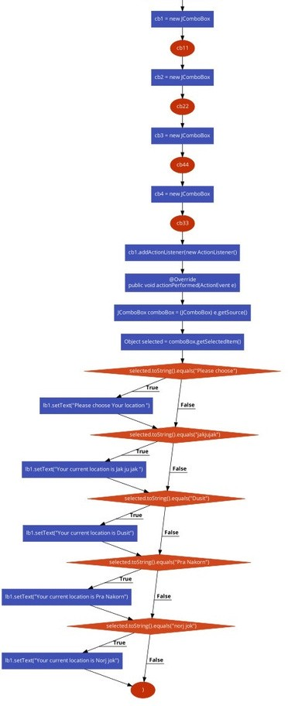
ALGORITHM TravelWithMe

Slide 9
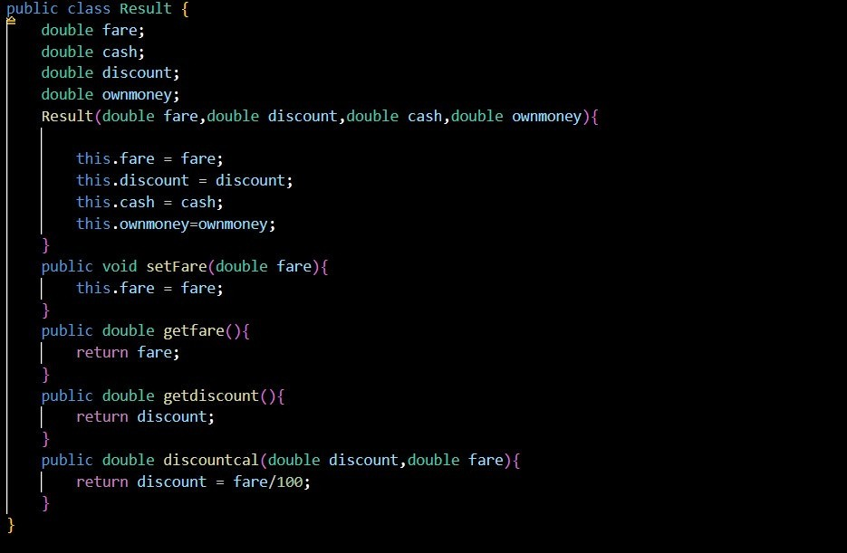
SOURCE CODE

Slide 10
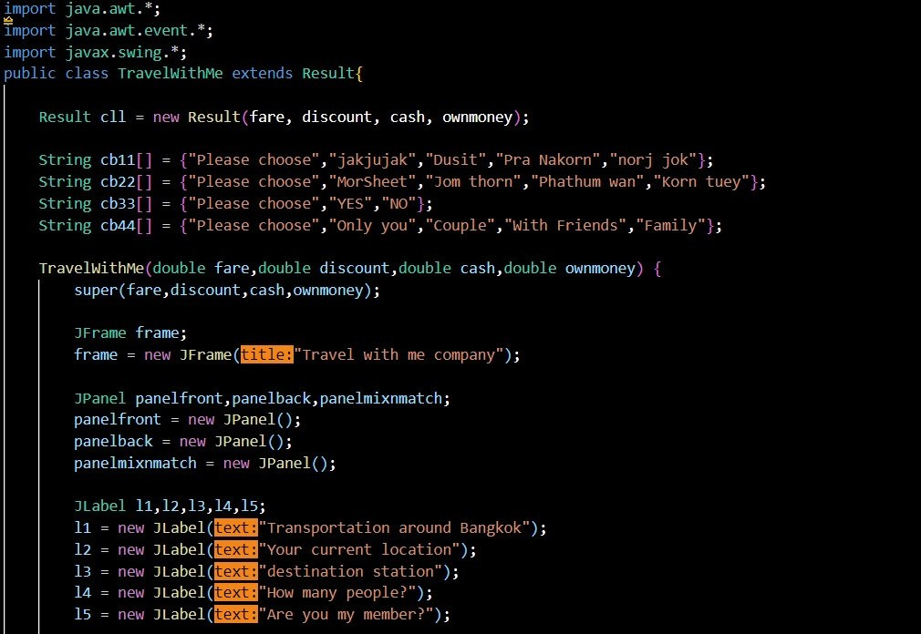
SOURCE CODE

Slide 11
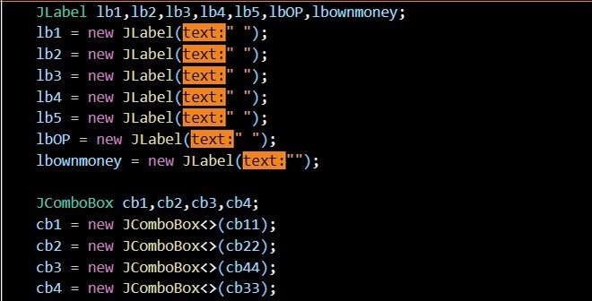
SOURCE CODE

Slide 12
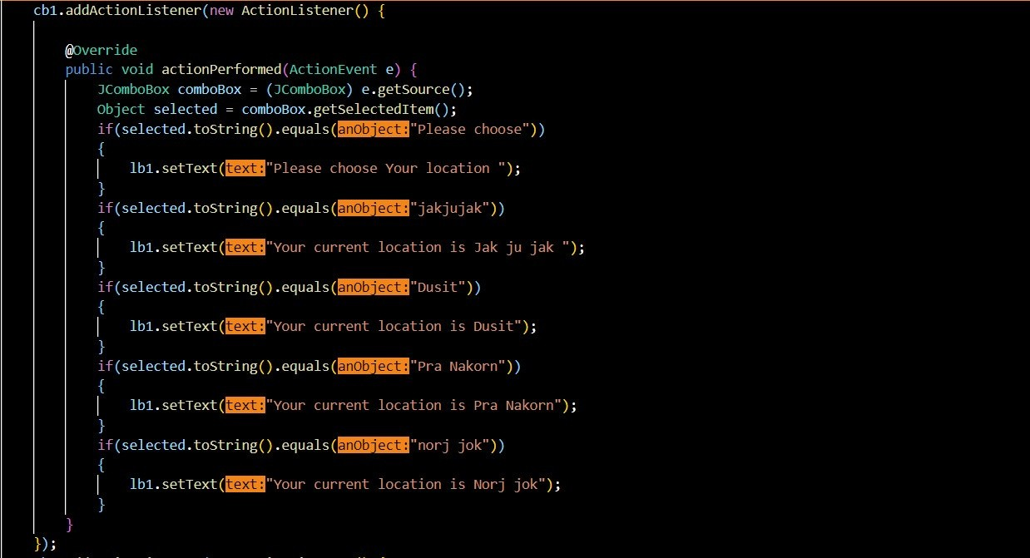
SOURCE CODE

Slide 13
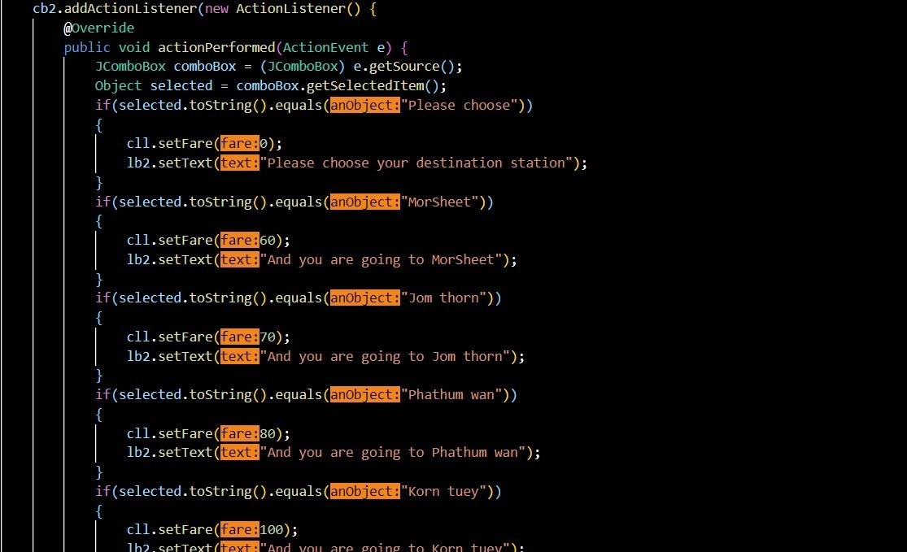
SOURCE CODE

Slide 14
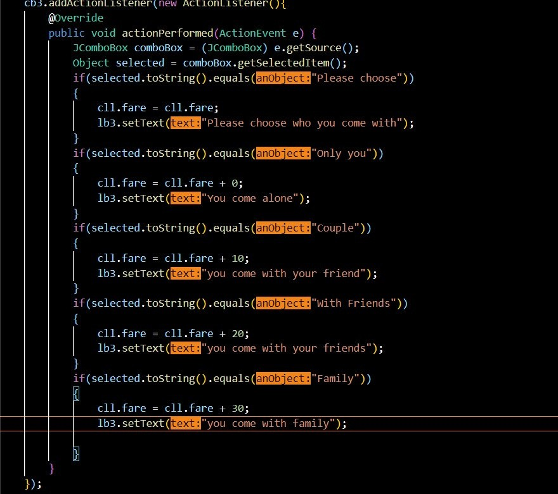
SOURCE CODE

Slide 15
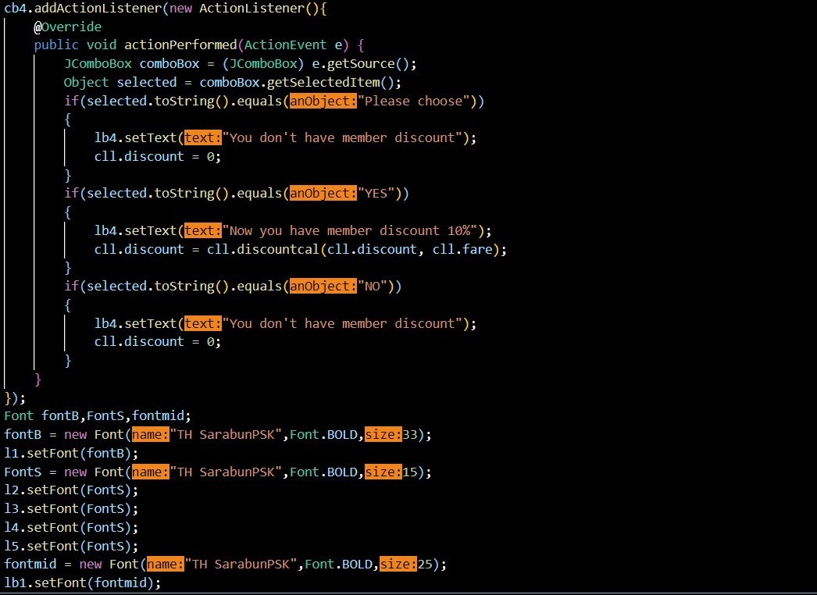
SOURCE CODE

Slide 16
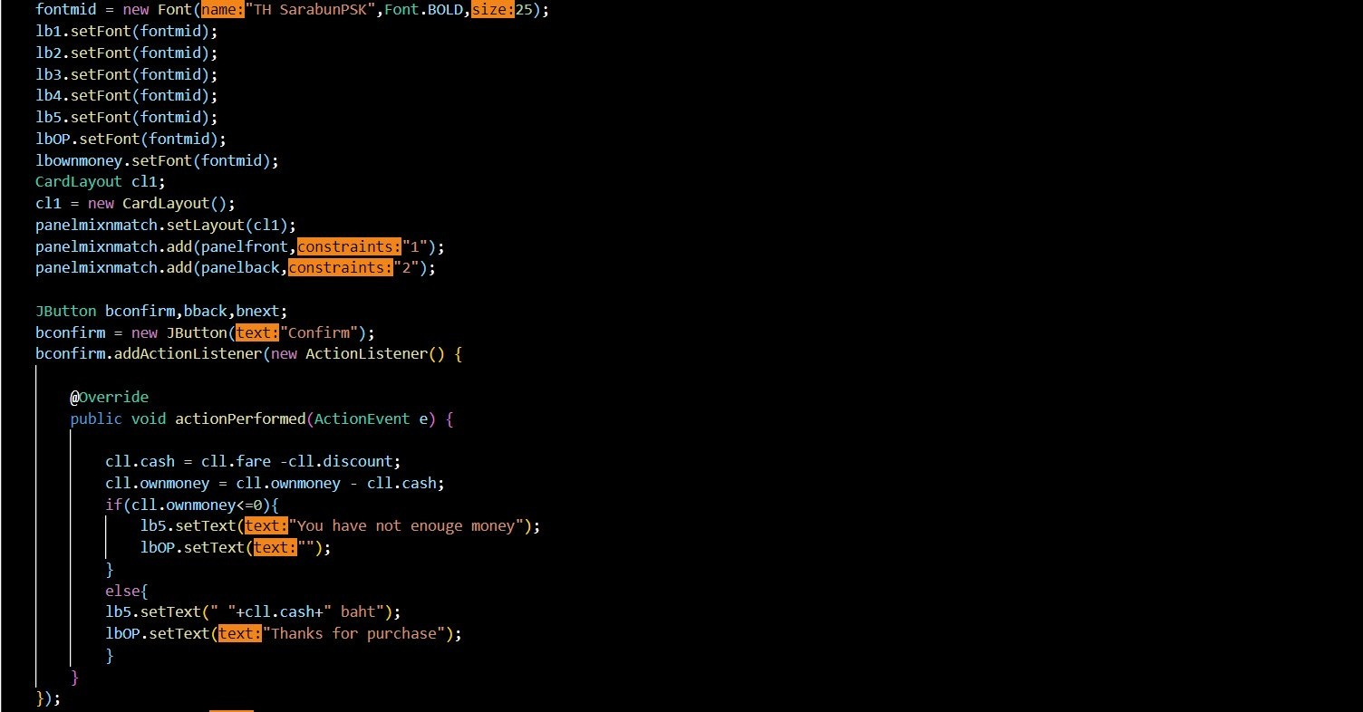
SOURCE CODE

Slide 17
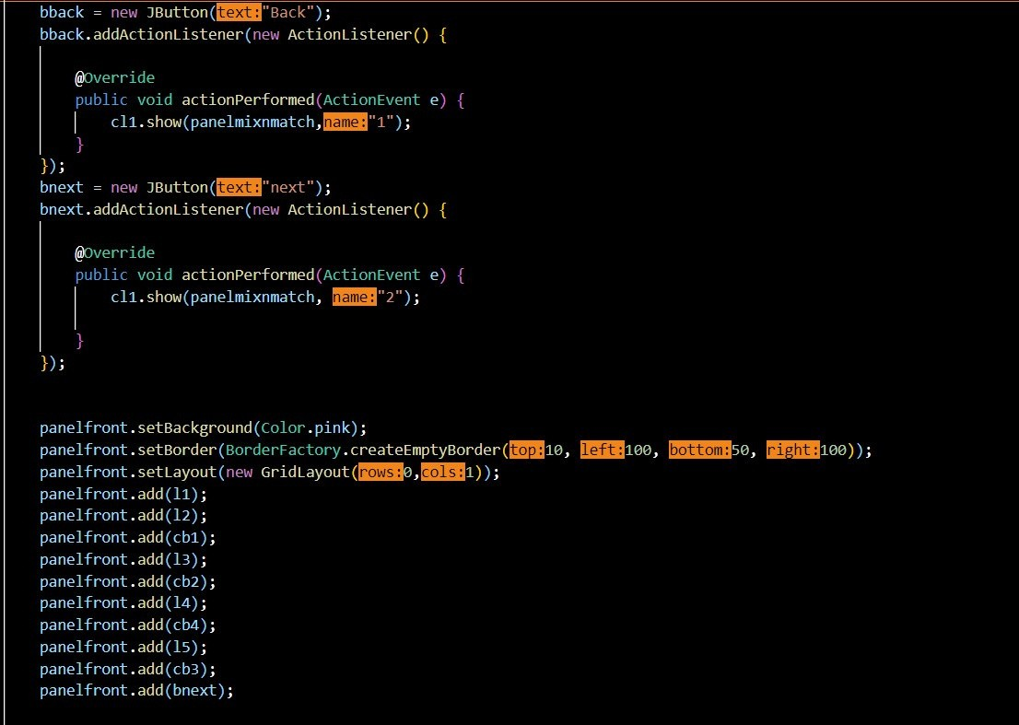
SOURCE CODE

Slide 18
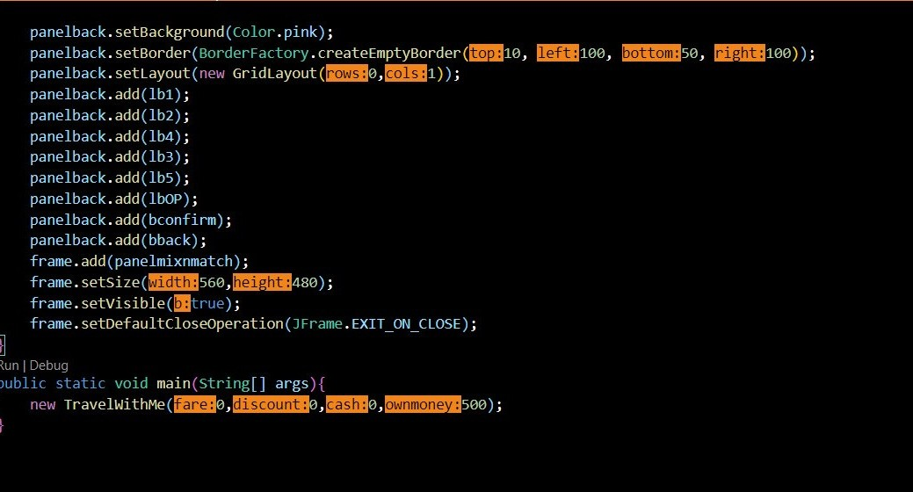
SOURCE CODE

Slide 19

GITHUB
https://github.com/Alberta0 0/TWM-TravelWithMe-.git
YOUTUBE
https://www.youtube.com/ watch?v=J_oMx2g0QVk

